Slide 1
Základy výživy ve sportu
Podzim 2019
Konzultační hodiny:
Po domluvě.
Místnost č. 219
Mgr. Tomáš Hlinský
Katedra podpory zdraví
hlinsky.tomas@mail.muni.cz

Slide 2
Osnova
1. týden – Základní pojmy o výživě
2. týden – Energetická bilance
3. týden – Sacharidy – Test
4. týden – Proteiny
5. týden – Tuky
6. týden – Vitaminy – Test
7. týden – Minerální látky
8. týden – Voda, tekutinová bilance
9. týden – Sportovní výživa – Test
10. týden – Suplementy
11. týden – Výživa před, během a po výkonu
12. týden – Výživa v silových a vytrvalostních sportech – Test
13. týden – Opravné testy

Slide 3
Výukové metody
Teoretické znalosti studenti získají na přednášce.
Poznatky aplikují v rámci praktických úkolů na seminářích.
Práce s nutričním programem, analýza kazuistik.
Práce s odbornými články.

Slide 4
Metody hodnocení
Docházka na seminářích (povoleny 2 omluvené neúčasti) – omluvu zaslat na email vyučujícího. Omluvu zaslat do 5ti dnů.
4 průběžné testy na témata z předcházejí výuky ve 3., 6., 9. a 12. týdnu výuky (k postupu ke ZK minimální průměrná úspěšnost ze všech testů - 70 %), 1 náhradní termín (v případě omluvené neúčasti na některém z průběžných testů) v zápočtovém týdnu (13. týden).
V případě nesplnění požadovaných 70 % má každý student možnost opravy formou jednoho shrnujícího testu ve 13. týdnu výuky, který je taktéž potřeba splnit minimálně na 70 %.
Plnění zadaných domácích cvičení.
Zkouška písemná - test na PC ve zkouškovém období, 50 otázek (50 bodů) hodnocení (body): A - 50-46; B - 45-41; C - 40-36; D - 35-31; E - 30-26; F - 25 a méně

Slide 5
Základní pojmy o výživě
Nutrienty = živiny
E bilance
  Bazální metabolismus
WHR
BMI
24 hodinový recall
Nutriční software
MyPlate

Slide 6
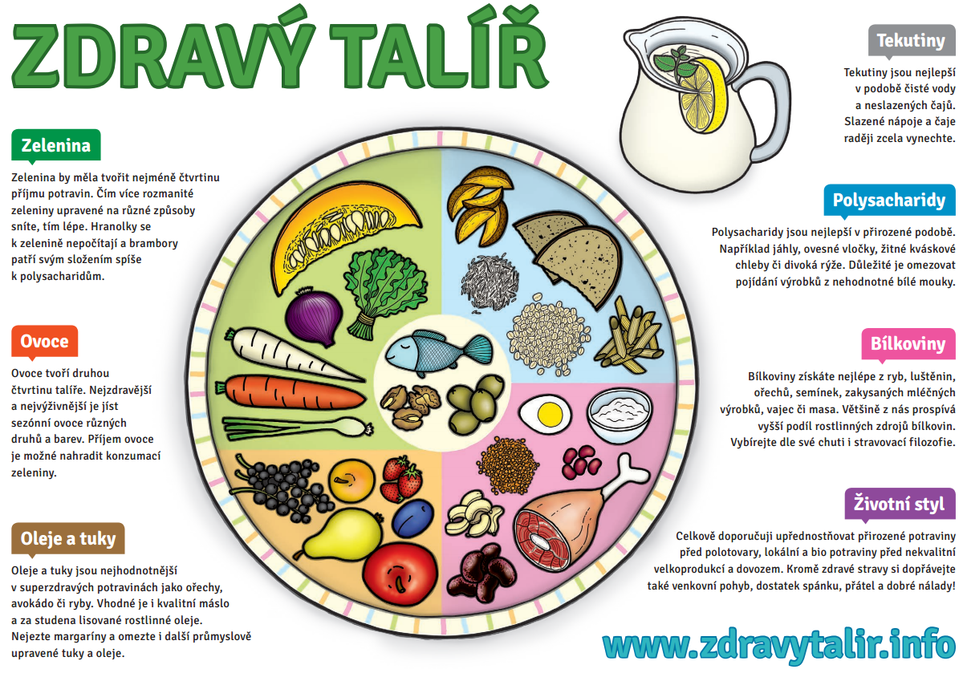
Základní pojmy o výživě

